Slide 1
Конспект совместной деятельности воспитателя и детей по развитии речи и изодеятельности «Цветущий луг»
Составитель:
воспитатель высшей квалификационной категории
Дадаханова Фатима Тулягановна

Slide 2
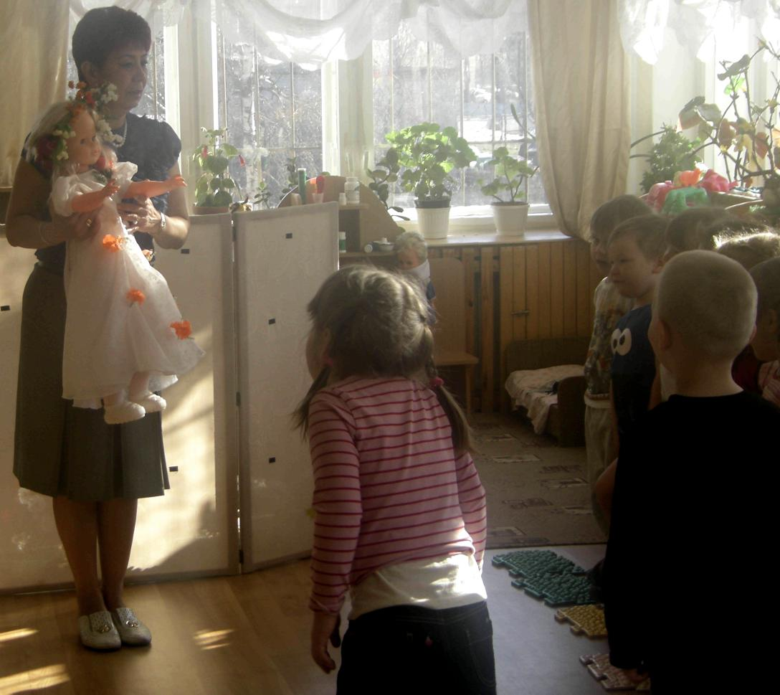
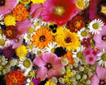

Slide 3
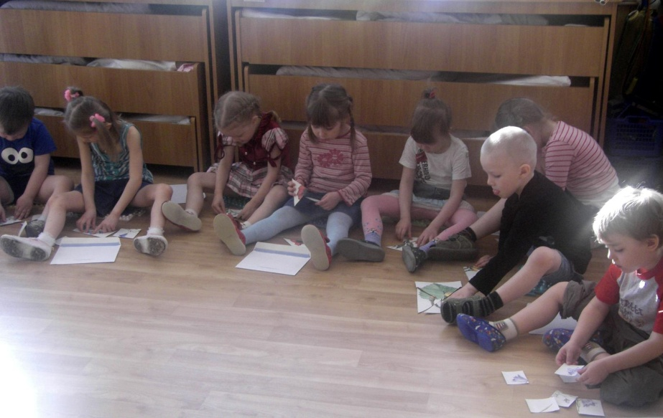
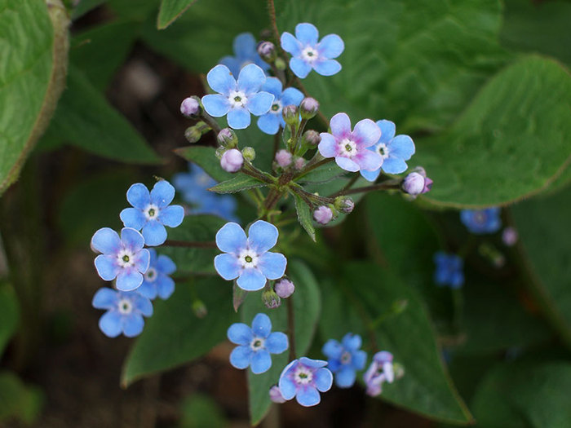
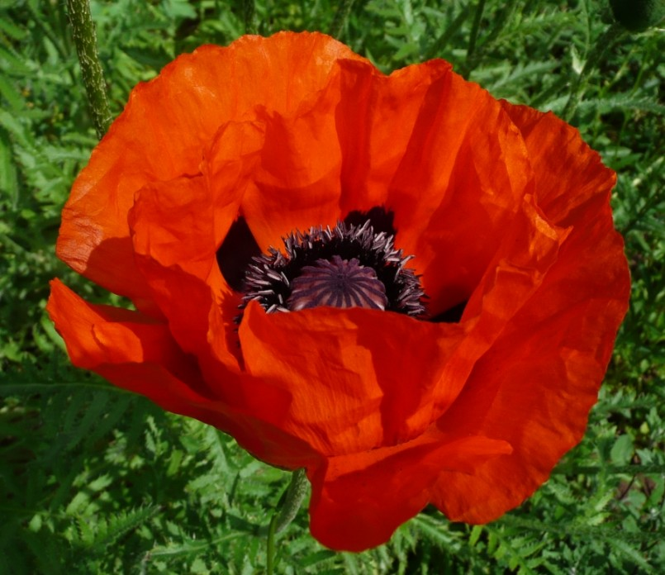
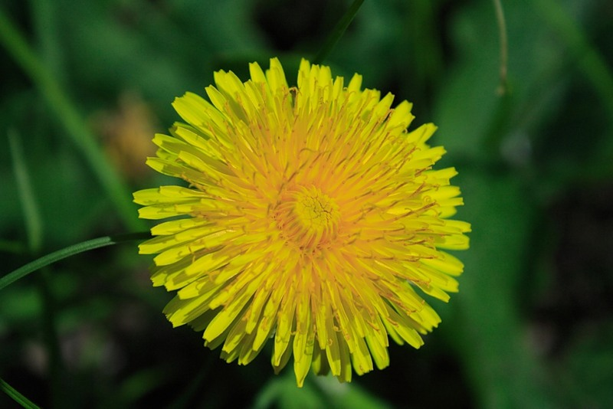

Slide 4
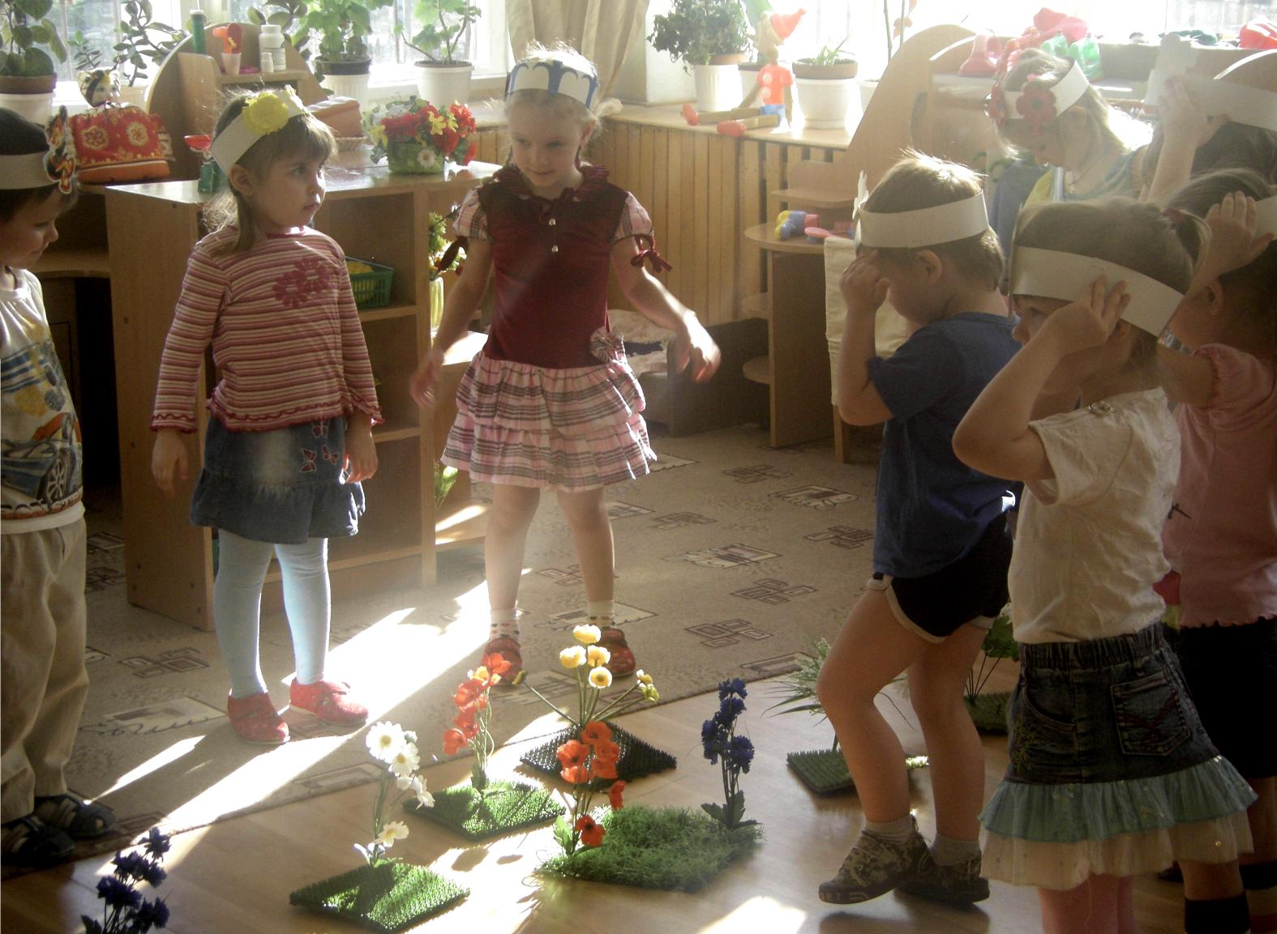

Slide 5
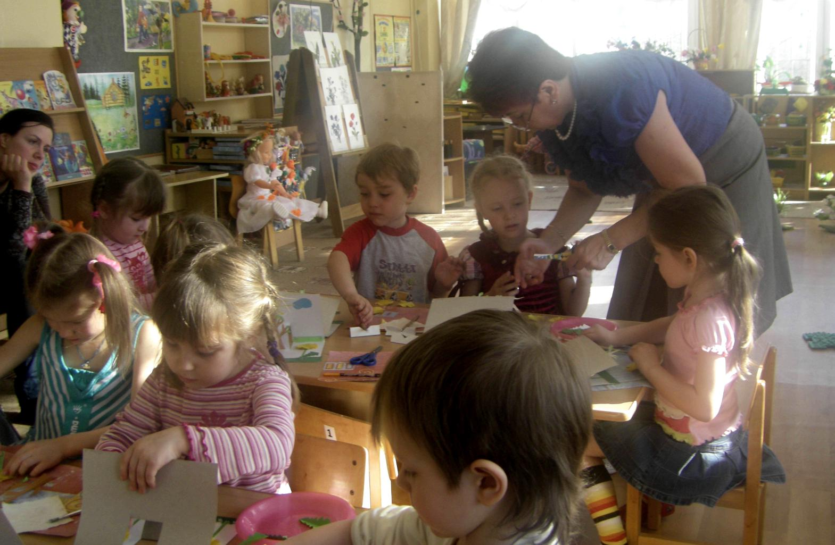
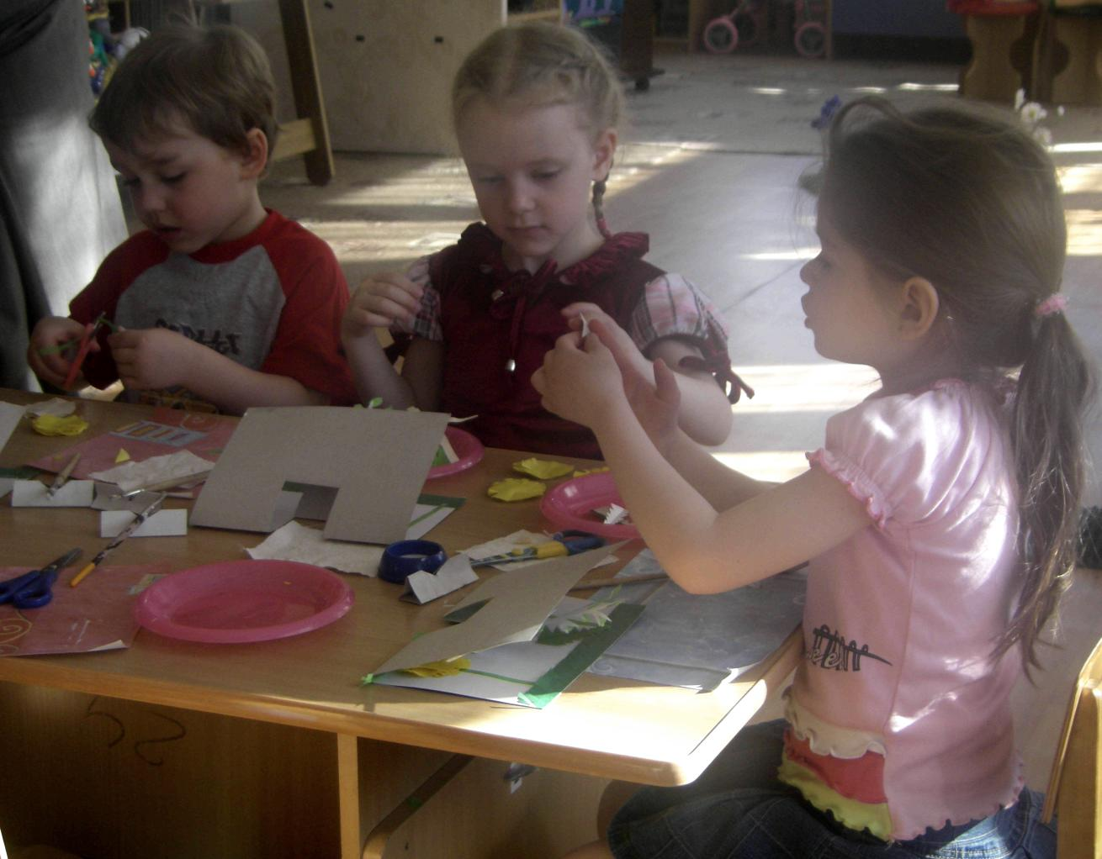
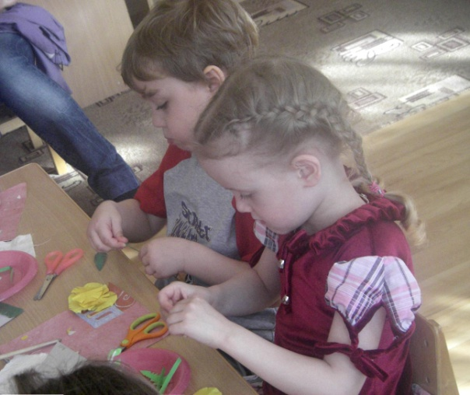

Slide 6
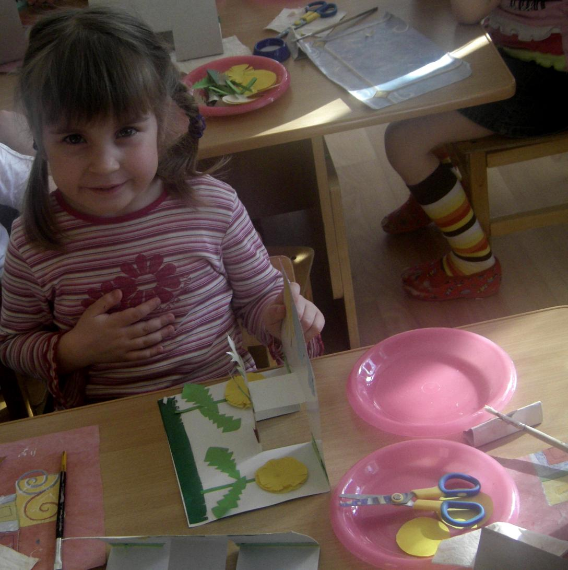
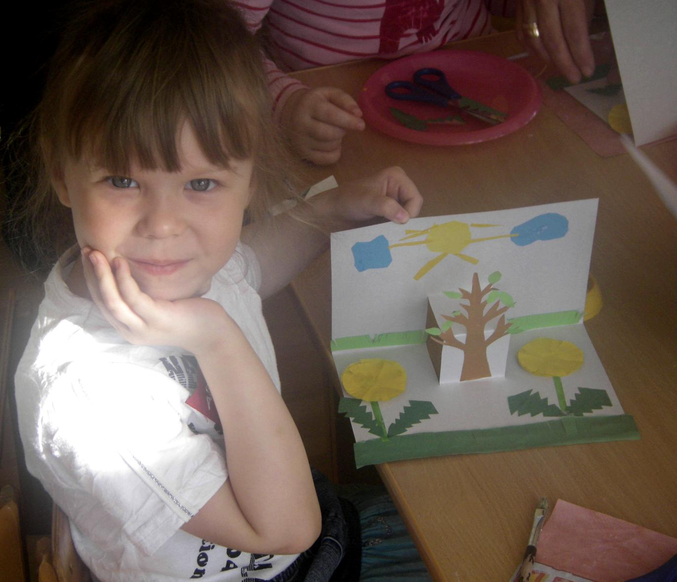

Slide 7
Конспект совместной деятельности воспитателя и детей по развитии речи и изодеятельности
Программные задачи:
Познавательные:
Закрепление представлений детей о луговых цветах.
Закрепление у детей знаний геометрических фигур.
Обучающие:
Обучение детей отгадывать загадки описательного характера и загадки-рифмовки.
Закрепление навыков изобразительной деятельности (лепка, аппликация, рисование).
Развивающие:
Расширять словарь за счет имен существительных (одуванчик, колокольчик, ромашка, ландыш, незабудка, луг, бабочка, пчелы, нектар, мед и. т. д.)
Обогащение словаря детей за счёт прилагательных (луговой, цветочный, ароматный, душистый, лекарственный, нарядный).
Уточнение значения предлогов «на», «под», «за», «между», «перед», «около».
Развитие звукопроизношения – стимулирование детей произносить звуки «ш», «ж».
Развитие у детей внимания, наблюдательности.
Развитие слухового внимания: выполнение движений под музыку, вслушиваться в природные звуки и узнавать их
Развитие зрительное внимания: умения находить конкретный предмет в окружающей обстановке
Развитие общей и мелкой моторики.
Воспитательные:
Заложить основу экологического воспитания.
Учить детей слушать своих товарищей, не перебивая, а дополняя их рассказ.

Slide 8
Оборудование:
Кукла «Фея цветов»,
аудиозапись Ю. Антонова «Не рвите цветы»,
аудиозапись «Звуки леса»,
рисунки луговые цветы,
макет «Лужайка»,
искусственные луговые цветы,
весеннее дерево,
ёлка,
пенёк,
бумага для рисования,
заготовки для аппликации «Одуванчики»,
пластилин.
Предварительная работа
Рассматривание иллюстраций « Цветы».
Отгадывание загадок о луговых цветах.
Разучивание стихов Е. Серовой и О. Новиковской.
Наблюдение на прогулке за цветами.
Создать разноуровневую открытку.

Slide 9
Ход совместной деятельности воспитателя с детьми
Звучит музыка. Входит кукла. Дети встают полукругом.
Фея:
-Здравствуйте, ребята. Вы меня узнали? Я - фея цветов. Я пришла с вами
поиграть.
Воспитатель:
- Ребята, давайте поздороваемся с гостьей.
Коммуникативная игра «Здравствуйте»
Здравствуйте, ладошки! -Вытягивают руки поворачивая ладошки вверх
хлоп - хлоп - хлоп -3 хлопка
Здравствуйте, ножки! - пружинка
Топ - топ - топ - топают ногами
Здравствуйте, щечки! -гладят ладошками щечки
Плюх - плюх - плюх! -3 раза слегка похлопывают по щекам
Пухленькие щечки! -круговые движения кулачками по щекам
Плюх - плюх -плюх -3 раза похлопывают по щекам
Здравствуйте, губки! -качают головой вправо-влево
Чмок-чмок-чмок! 3 раза чмокают губами
Здравствуйте, зубки! -качают головой вправо-влево
Щелк-щелк-щелк! - 3 раза щелкают зубами
Здравствуй, мой носик! -гладят нос ладонью
Бип-бип-бип! -нажимают на нос указательным пальцам
Здравствуйте, гости! -Протягивают руки вперед ладонями вверх
Привет! -машут рукой
Воспитатель:
-Ребята, какое сейчас время года? (весна)
-Как вы думаете, почему весной в природе произошло так много изменений?
(Благодаря солнечному теплу: растаял снег, выросли трава и цветы, зазеленели деревья)
-Ребята, выйдем на лужок, сделаем кружок, послушаем загадку.
Кто пчеле подарит мед,
Кто на солнышке растет,
И душистый и красивый
Нам кивает головой! (цветы)

Slide 10
Фея:
-Ребята, вы правильно отгадали. Я предлагаю вам сложить свой необычный цветок. Что в нем необычного? (Из геометрических фигур). Из каких геометрических фигур вы сложили свой цветок? (круг, прямоугольник, треугольник, овал).
Воспитатель:
- Выйдем на лужок, сделаем кружок (Физминутка «Цветы»)
Наши нежные цветки Распускают лепестки,
Ветерок чуть дышит
Лепестки колышет,
Наши алые цветки
Закрывают лепестки,
Тихо засыпают,
Головой качают.
(Плавное раскрывание, помахивание руками перед собой и опускание рук).
Воспитатель:
-Ребята, назовите, какие цветы растут на лугу? (Одуванчики, ромашки, колокольчики)
На зеленой хрупкой ножке
Вырос шарик у дорожки
Ветерок прошуршал
И развалил этот шар (одуванчик)

Slide 11
Фея :
- Ребята, посмотрите, что я принесла с волшебного луга. (Показать
одуванчик в горшке и рассмотреть его. Какого цвета и формы цветочки, какой формы листочки?)
Воспитатель:
-Я загадаю загадку, а вы найдите цветы на картинке.
Стоят в поле сестрички – Желтый глазок, Белые ресницы (ромашки)
Эх, звоночки, синий цвет,
С язычком, а звона нет (колокольчики)
Солнце жжет мою макушку,
Хочет сделать погремушку (мак)
Тот цветочек голубой
Очень дорог нам с тобой.
Нежный, тонкий, ах, какой!
Мы срывать его не будем,
Но названье не забудем. (Незабудка)

Slide 12
Воспитатель:
-Ребята, а чем вам нравятся цветы? (Цветы красивые, они приятна
пахнут,
цветы украшают луг, цветы кормят бабочек и пчел, пчелы из цветочного нектара делают мед. Некоторые цветы лекарственные растения из них делают лекарства)
Фея - Ребята, я приглашаю вас на волшебный луг. Наденьте шапочки-маскии превратится в цветы и пчелки.
-Ах, какие все цветы красивые, душистые
Воспитатель:
-Выйдем на лужок, сделаем кружок.
-
Ветер пролетал ш-ш-ш
И цветы качал
Влево качнулись-
Низко пригнулись
Вправо качнулись
Низко пригнулись
Ветер, ветер, улетай!
И цветочки не ломай!
Ш-ш-ш - (разведите руки в стороны, длительно произнести звук (ш)
-Поднимите руки вверх, сделайте наклон вправо
-Сделайте наклон влево, разведите руки в стороны длительно произнести звук [ш]

Slide 13
Воспитатель:
- Ветер улетел, и прилетели пчелки и начали танцевать (Музыка)
После окончание музыки, попросить детей сесть на свои места.
Воспитатель:
-Ой, ребята посмотрите, ветер унес все цветы с нашего луга. Что теперь нам делать? Как нам вернуть цветы? (нарисовать, слепить, вырезать из бумаги)
- Ребята, какой цветочек можем вырезать?
(одуванчик)
-Какого цвета одуванчик? - Какой он формы?
У вас на подносах лежат желтые кружочки, что нам нужно делать, чтобы одуванчик получился пышным? (Сложить и сделать надрезы, нарисовать «тычком»).
- Ребята, вы все умеете пользоваться ножницами и знаете, что нужно быть осторожными во время работы.
После окончания работы выставит все открытки.
Фея :
-Мне все цветы очень понравились, они получились пышные и яркие.
-Ребята, на волшебном лугу растут волшебные цветы, и я для вас собрала целую корзину, (раздача конфет в виде одуванчиков).
Дети угощаются конфетами

